Slide 1
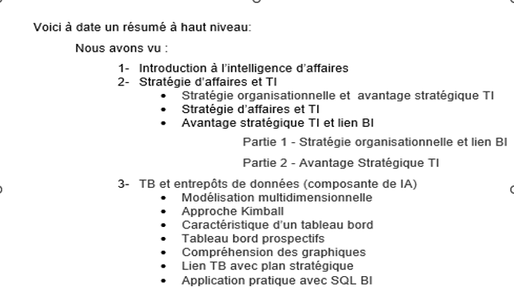

Slide 2

Bloc2; Le tableau de bord et les indicateurs de gestion partie 2 BI-Composante analyse Informationnelle Interne et Externe
Examen cours 6; règles et fonctionnement et pratique TEST
Règles pour le passage d’examen à distance
Retour sur le cours 4. TP partie 1 (chapitre volume à lire) 15 minutes
Autres exemple TB 10 minutes
Comprehension Table de faits et dimension (Cube- Entrepôt) 20 minutes
Modélisation - Multidimensionnelle
Exemple Construction DW Tables faits et dimensions
Monter un BD SQL serveur BI (Pour vous donner une idée) 10 minutes
Résumé Datawarehouse (entrepôt de données) 15 minutes
Pause 15 Minutes
Vidéo modélisation multidimensionnelle 20 Minutes
Exemple DystrisysDW 30 Minutes
Succès présentation avec Excel par exemple 20 minutes
QCM 15 minutes
Vidéo cours 4 et Excel présentation 15 minutes
WhatsApp ?
Devoir; exercice Modélisation, solution disponible plus tard
Préparer votre examen….

